Slide 1
Повышение энергоэффективности и надежности когенерационных котельных
10-11 ноября, XII Инновационно - инвестиционный форум
«Инновационная энергетика», г. Новосибирск, 2016 г.

Slide 2
ОГЛАВЛЕНИЕ
Постановка задачи
Когенерационные установки
Применение системы накопления электроэнергии (СНЭ) в когенерационной котельной
Экономическое обоснование
Заключение
Справка о компании

Slide 3
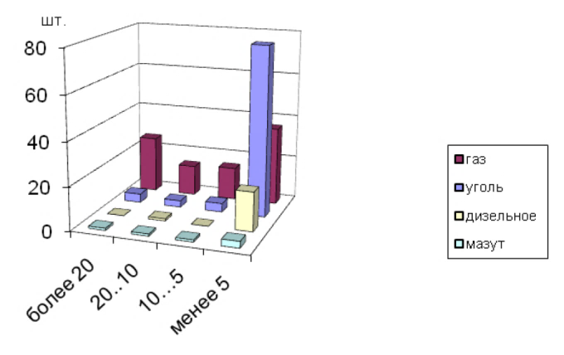
1. ПОСТАНОВКА ЗАДАЧИ
Котельная — комплекс зданий и сооружений, здание или помещения с котлом (теплогенератором) и вспомогательным технологическим оборудованием, предназначенными для выработки теплоты в целях теплоснабжения.
Отпуск тепла от котельных города составил в 2014 г. 5098,4 тыс. Гкал, в т.ч.:
локальными котельными АО «СИБЭКО»– 1477,9 тыс. Гкал или 29% от общего отпуска котельными города;
прочими ведомственными котельными – 3620,5 тыс. Гкал или 71% от общего отпуска котельными города.
Доля установленной мощности котельных, работающих на газе, составляет 81,9 %, угольных котельных - 15,2 % от общей установленной мощности котельных, остальные – на жидком топливе (Рис. 1).
Рисунок 1. Распределение котельных г. Новосибирска по топливному режиму
По своему назначению котельные делятся на следующие группы:
отопительные, предназначенные для теплоснабжения систем отопления, вентиляции, горячего водоснабжения жилых, общественных и других зданий;
производственные, обеспечивающие паром и горячей водой технологические процессы промышленных предприятий;
производственно-отопительные, обеспечивающие паром и горячей водой различных потребителей.
По мощности котельных:
крупные котельные (выше 20 Гкал/ч);
средние котельные (от 10 до 20 Гкал/ч);
малые котельные (от 5 до 10 Гкал/ч);
индивидуальные котельные (менее 5 Гкал/ч).

Slide 4
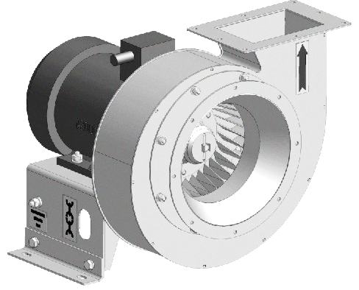
1.1. Электрическая нагрузка котельных
1. ПОСТАНОВКА ЗАДАЧИ
Теплоснабжение города является существенной нагрузкой для электрической сети. Средний расход электрической энергии на производство тепловой энергии составляет около 40 кВт·ч/Гкал. Продолжительность отопительного сезона порядка 8 месяцев (с октября по апрель включительно), или около 5800 часов, суммарный отпуск тепла - 5100 тыс. Гкал. Суммарная электрическая мощность котельных города составляет в среднем 35 МВт (очевидно, что на эту величину влияют множество переменных, и достоверное значение пиковой мощности получить расчетным путем пока не предоставляется возможным). С большой вероятностью можно предположить, что зимой нагрузка вполне может доходить до 50 МВт (а это 15% от установленной мощности ТЭЦ-2).
Новосибирская область является дефицитной энергосистемой и строительство новых источников электроэнергии на ближайшее время не запланировано. В связи с чем мероприятия, направленные на повышение энергоэффективности города, в том числе в сфере ЖКХ, являются приоритетными направлениями.
Собственные нужды котельных:
Насосы (сетевые, циркуляционные, питательные и пр.);
дымососы (Рисунок 2);
воздухонагнетатели;
освещение;
система управления котельной и др.
Рисунок 2. Дымосос

Slide 5
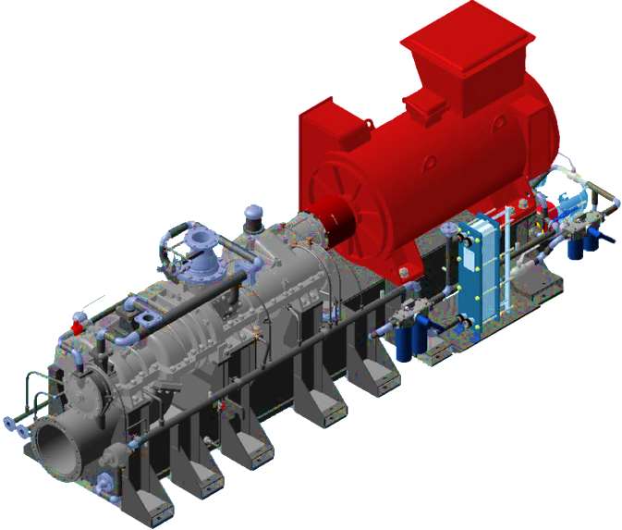
2. КОГЕНЕРАЦИОННАЯ КОТЕЛЬНАЯ
Снижение потребления электроэнергии котельными возможно за счет модернизации их до когенерационных (только для паровых котлов), путем установки генераторов, приводом которых могут являться различные установки (как пример - паровинтовая машина). Соотношение электрической энергии к тепловой для таких котельных варьируется от 10 до 20%.
Использование установок по выработке электроэнергии на котельных позволит добиться следующих эффектов:
Снизить нагрузку на городские электросети;
уменьшить затраты на покупку электроэнергии;
уменьшить загрузку устаревшего электрооборудования;
обеспечить высокую надежность (безотказность) электроснабжения котельных.
Генератор
Возможно два вида организации системы электроснабжения когенерационной котельной:
Параллельный режим работы с сетью (рис.4);
автономный режим работы (рис.5).
Паровая машина объемного расширения
Рисунок 3. Паровинтовая установка

Slide 6
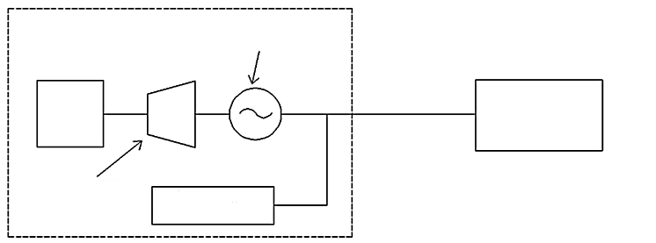
2.1. Параллельный режим работы
Параллельный режим работы генерирующего оборудования с внешней сетью имеет следующие особенности:
Возможность установки более дешевого асинхронного генератора вместо синхронного;
всегда поддерживается баланс мощности;
обеспечивается требуемое качество электроэнергии и надежность электроснабжения.
Котельная
Генератор
Котёл
Единая
энергосистема
Паровинтовая
машина
Собственные
нужды котельной
Рисунок 4. Схема параллельного режима работы
При обеспечении параллельной работы источников распределенной генерации потербителя с сетью главным условием такой работы является не допустить переток мощности от потребителя в единую энергосистему. С чем связаны трудности при реализации данных систем.

Slide 7
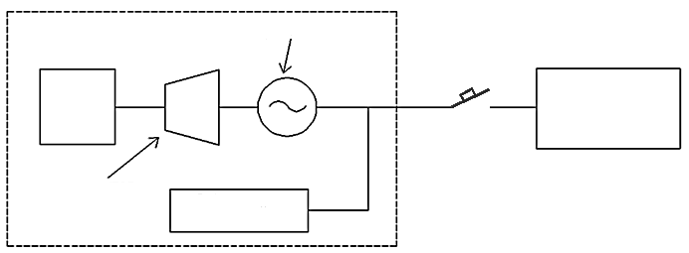
2.2. Автономный режим работы
Автономные системы электроснабжения имеют следующие особенности:
Сложность поддержания баланса мощности;
сложность поддержания качества электроэнергии;
сложность обеспечения необходимой надежности (критерий n-1);
необходимость выбора повышенной установленной мощности генерирующего оборудования;
генерирующее оборудования большинство времени работает не в зоне максимума КПД;
проблема холодного запуска котельной, при работе генерирующего оборудования от пара.
Котельная
Генератор
Котёл
Единая
энергосистема
Паровинтовая
машина
Собственные
нужды
Рисунок 5. Схема автономного режима работы
Параллельный режим работы имеет неоспоримое преимущество, но в связи с тем, что подключение к сети источников распределенной генерации несет в себе значительные трудности. Наиболее возможным является вариант работы котельной, оборудованной собственным источником электроэнергии, в островном режиме. Использование систем накопления электроэнергии (СНЭ) позволит избавиться от большого количества недостатков системы электроснабжения, работающей автономно.

Slide 8
3. ПРИМЕНЕНИЕ СНЭ В КОГЕНЕРАЦИОННОЙ КОТЕЛЬНОЙ
Возможные эффекты от применения СНЭ:
Возможность установки генерирующего оборудования меньшей мощности при неоднородной нагрузке;
поддержание баланса активной и реактивной мощности;
обеспечение оптимальной загрузки генератора;
повышение стабильности работы генератора;
обеспечение потребителей бесперебойным питанием в течение расчетного количества времени при выходе генератора из работы;
покрытие пусковых мощностей электронасосов;
поддержание необходимого качества электроэнергии;
осуществление плавной загрузки генератора при переходе из режима работы от внешней сети в автономный режим;
не допускает обратный переток мощности в энергосистему (при параллельной схеме подключения).
Требования к системам накопления электроэнергии (СНЭ):
«Сглаживание» пиков мощности;
обеспечение автономной энергосистемы «горячим» резервом мощности;
возможность симметрирования нагрузки;
компенсация реактивной мощности.
Система управления
Генератор
Аккумуляторная батарея
Преобразователь напряжения
Распределительное устройство
Электроэнергия
Нагрузка
Рисунок 6. Условная схема взаимодействия накопителя с системой электроснабжения

Slide 9
3.1. Котельная производственного предприятия г. Новосибирск
3. ПРИМЕНЕНИЕ СНЭ В КОГЕНЕРАЦИОННОЙ КОТЕЛЬНОЙ
В котельной установлено шесть паровых котлов производительностью от 6,5 до 14 Гкал/ч. В летнее время в работе находится один котел, в зимнее – два.
Нагрузка | Количество | Мощность, кВт | Примечание
Сетевой насос | 1 | 315 | 1 в работе
Сетевой насос | 4 | 400
Дымосос | 6 | 55-75
Поддув | 6 | 30-55
Конденсатный насос | 1 | 11
Вытяжная вентиляция | 6 | 1,5
Повысительный насос | 2 | 11-15 | Для нужд завода
Освещение |  | 6
Для осуществления анализа целесообразности применения СНЭ будет рассматриваться установка в данную котельную источника собственной генерации (ПВМ) мощностью 500 кВт. Анализироваться для простоты будет только летний режим работы (зимний отличается большими тепловыми нагрузками и включением дополнительного котла).
Рисунок 7. Суточный график нагрузки собственных нужд котельной

Slide 10
3. ПРИМЕНЕНИЕ СНЭ В КОГЕНЕРАЦИОННОЙ КОТЕЛЬНОЙ
3.2. Параллельный режим работы ИРГ
Как отмечалось ранее возможны два режима работы источников распределенной генерации с сетью: параллельный и автономный. Важным требованием для потребителей в своем составе имеющих источники распределенной генерации является недопустимость перетока электроэнергии в сеть. Этот режим работы может возникнуть при резком снижении мощности нагрузки.
Система накопления электроэнергии способна обеспечить данное требования, накапливая электроэнергию во время отключения нагрузки (рис. 8).
Рисунок 8. Баланс мощности для случая без применения СНЭ (слева), и с применением СНЭ (справа)

Slide 11
3. ПРИМЕНЕНИЕ СНЭ В КОГЕНЕРАЦИОННОЙ КОТЕЛЬНОЙ
3.3. Переход из параллельного режима работы в автономный
Холодный запуск котлоагрегатов осуществляется в течение 3 часов (для котлов ДКВР) с постепенным ростом электрической нагрузки. Так как в данном режиме генерировать электроэнергию паровыми машинами невозможно, предлагается осуществлять пуск от централизованной электросети (если говорить о подключенных к сети котельных), или от мобильной ДЭС (при полностью автономной котельной).
После осуществления пуска котельной возникает необходимость перехода из режима работы от внешнего источника в автономный режим. Переключение нагрузки с одной шины на другую в данном случае недостаточно. Наброс большой мощности на генератор, работающий на холостом ходу приведет к значительному снижению частоты и напряжения, что в свою очередь негативно отразится на работе электроприемников и может привести к остановке генератора.
Рисунок 9. График изменения частоты

Slide 12
3. ПРИМЕНЕНИЕ СНЭ В КОГЕНЕРАЦИОННОЙ КОТЕЛЬНОЙ
3.3. Переход из параллельного режима работы в автономный
Одним из вариантов решения может стать система накопления электроэнергии (СНЭ). В момент переключения из режима питания от сети в автономный, СНЭ берет на себя всю мощность собственных нужд котельной и плавно (с заданной постоянной времени) снижает ее, постепенно загружая генератор, до тех пор пока вся мощность нагрузки не перейдет на генератор. В дальнейшем накопитель переводится в режим подзаряда.
Рисунок 10. График изменения мощности в различных элементах

Slide 13
3.4. Выбор параметров системы накопления
3. ПРИМЕНЕНИЕ СНЭ В КОГЕНЕРАЦИОННОЙ КОТЕЛЬНОЙ
При выборе параметров СНЭ необходимо учитывать различные требования к системе накопления. СНЭ установленная в системе электроснабжения котельной должна :
Обеспечить плавную загрузку генератора при переходе из параллельного режима работы в автономный;
обеспечить сглаживание коммутаций оборудования;
не допустить перегрузки генератора при превышении мощности нагрузки номинальной мощности генератора.
В соответствии с данными требованиями и будет осуществлен выбор параметров СНЭ.
Для обеспечения первого требования мощность системы накопления должна быть сопоставима с мощностью генератора (500 кВт), а так же иметь энергоемкость достаточную, чтобы обеспечить электроэнергией потребителей на время набора генератором мощности (порядка 1 минуты).
Параметры СНЭ в соответствии с данным требованием: мощность – 500 кВА, энергоемкость – 10 кВт·ч.

Slide 14
3.4. Выбор параметров системы накопления
3. ПРИМЕНЕНИЕ СНЭ В КОГЕНЕРАЦИОННОЙ КОТЕЛЬНОЙ
При рассмотрении второго требования необходимо проанализировать режимы работы наиболее мощного оборудования. Данным оборудованием являются приводные асинхронные двигатели насосов, вентиляторов и пр.
Для поддержания необходимого давления в трубопроводах и осуществления необходимой циркуляции жидкости, приводные двигатели насосов оснащаются преобразователями частоты, обеспечивающие плавное регулирование частоты вращения и исключающие пусковые токи. С другой стороны технологической нужды в преобразователях частоты для вентиляционного оборудования нет. Для компенсации пусковых токов данных электроприемников предлагается использование СНЭ.
Самым мощным электроприемником данного типа является асинхронный двигатель привода дымососа (75 кВт). Пусковой ток данного двигателя может достигать 850 А, а пуск затягивается на десятки секунд.
Для демпфирования пусковых токов асинхронного двигателя дымососа необходима СНЭ мощностью 560-600 кВА и энергоемкостью около
8 кВт·ч.

Slide 15
3.4. Выбор параметров системы накопления
3. ПРИМЕНЕНИЕ СНЭ В КОГЕНЕРАЦИОННОЙ КОТЕЛЬНОЙ
Для ограничения перегрузки генератора необходимо рассмотреть и проанализировать нагрузку потребителей, подключенных к шинам данного генератора (рис. ). В моменты времени, когда мощность нагрузки номинальной мощности генератора (500 кВт) в работу должна вступать система накопления электроэнергии исключающая возможность перегруза генератора.
Рисунок 11. График нагрузки собственных нужд котельной
Для ограничения пиковой мощности нагрузки необходимы следующие параметры СНЭ: мощность - 80 кВА; энергоемкость 100 кВт·ч.

Slide 16
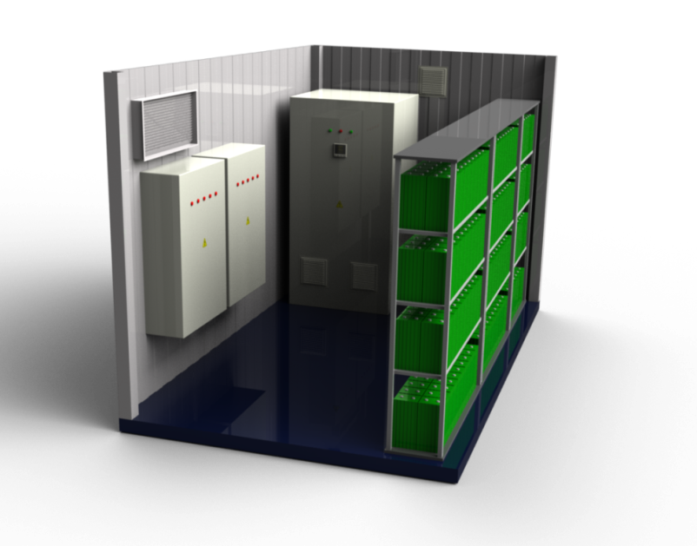
3. ПРИМЕНЕНИЕ СНЭ В КОГЕНЕРАЦИОННОЙ КОТЕЛЬНОЙ
3.4. Выбор параметров системы накопления
Чтобы обеспечить выполнение трех требований необходима система накопления электроэнергии мощностью 600 кВА и энергоемкостью 100 кВт·ч. Ориентировочная стоимость выбранной системы составляет 8.5 млн. руб.
Выбранный для данных целей накопитель может выполнять функцию резервирования, а так же поддерживает качество электроэнергии на должном уровне (в соответствие ГОСТ 32144-2013).
Функции СНЭ:
Сглаживать резкие набросы и сбросы активной и реактивной мощности (поддерживая частоту и напряжение)
симметрировать нагрузку (снижая дополнительные потери электроэнергии);
выступать в качестве источника реактивной мощности;
ограничивать перегруз генератора;
резервирование электропитания.
Силовой преобразователь
Контейнер, степень защиты IP54
Система распределения
и учёта электрической энергии
Аккумуляторная батарея
Рисунок 12. СНЭ в контейнерном исполнении (150 кВА, 150 кВт·ч)

Slide 17
4. Экономическое обоснование
При оценке экономического эффекта от применения когенерационной котельной в расходную часть отнесем затраты на приобретение и установку паровинтовой машины и системы накопления электроэнергии, а так же дополнительный расход газа на производство электроэнергии. Доходная часть – экономия на покупку электроэнергии. Считаем, что рост цен на энергоносители сопоставим с ежегодной инфляцией.
Расчетный срок окупаемости составляет порядка 4 лет. На конец срока службы данной установки (20 лет) сальдо денежных потоков данного проекта составляет порядка 100 млн. руб.
Рисунок 13. Дымосос

Slide 18
5. ЗАКЛЮЧЕНИЕ
Установка системы накопления электроэнергии является мероприятием, позволяющим избавиться от ряда негативных особенностей работы автономной системы электроснабжения, позволяя:
  Повысить энергетическую эффективность станции;
  уменьшить установленную мощность генераторов;
  осуществить переход из работы от электросети в автономный режим;
  поддержать требуемое качество электроэнергии;
  обеспечить установку горячим и аварийным резервом;
  уменьшить потерю электроэнергии в распределительной электросети.
  Помимо технологических эффектов модернизация котельной до когенерационной с применением системы накопления электроэнергии является экономически оправданным мероприятием (срок окупаемости порядка 4 лет).

Slide 19
6. СПРАВКА О КОМПАНИИ
ООО «Системы Постоянного Тока» », г. Новосибирск: разработка и производство систем преобразования и распределения электрической энергии; входит в группу компаний «Ольдам»;
Группа компаний (ГК) «Ольдам» с 1992 года занимается разработкой, проектированием, поставкой и сервисным обслуживанием систем бесперебойного питания переменного и постоянного тока для предприятий электроэнергетики, нефтегазовой отрасли, железнодорожного транспорта, промышленности;
В ГК «Ольдам» входят:
  ООО «Ольдам», г. Москва: инжиниринговая компания в области проектирования и реализации комплексных проектов бесперебойного электропитания; предприятие имеет региональные филиалы в городах Санкт-Петербург, Нижний Новгород, Екатеринбург, Новосибирск;
  ООО «Новгородская аккумуляторная компания», г. Великий Новгород: разработка и производство промышленных свинцово-кислотных аккумуляторов;
  ООО «Системы Постоянного Тока, г. Новосибирск;
Количество сотрудников ГК «Ольдам» – более 150 человек;
Основные направления развития: исследования, разработки, организация высокотехнологического производства современных типов свинцово-кислотных промышленных аккумуляторов, систем бесперебойного питания и накопления электрической энергии; систем распределения электрической энергии постоянного и переменного тока; инфраструктурные проекты в области малой распределенной энергетики. Компания имеет патенты на собственные разработки по направлениям основной деятельности.

Slide 20

ПРИГЛАШАЕМ К СОТРУДНИЧЕСТВУ!
ООО «Системы Постоянного Тока»
www.systemct.ru
(383) 227 82 72, 227 82 71

